Slide 1
클라우드 보안 및 인프라 이해와 분석
작성자 : 강창욱, 최혜진, 송규준
소속팀 / 상위부서 : CLOUD 보안관제2 / 보안관제실
대외비

Slide 2
목차
클라우드 이해
1.1 클라우드 개요
1.2 클라우드 특징
1.3 클라우드 유형
1.4 클라우드 장점과 한계
1.5 국내 클라우드 서비스 시장 현황
3. 클라우드 보안 핵심
3.1 클라우드 보안의 중요성
3.2 클라우드 속성
3.3 클라우드 보안 모델
3.4 클라우드 보안 핵심 4요소
5. 클라우드 보안 위협
5.1 CLOUD MITRE ATT&CK
5.2 CLOUD MITRE D3FEND
5.2 CLOUD-Native Top 10
클라우드 보안 특성
2.1 온프레미스 보안 vs 클라우드 보안
2.2 보안의 3요소의 클라우드 확장
2.3 클라우드 보안 책임 공유 모델
4. 클라우드 인프라 구조 분석
4.1 클라우드 보안 아키텍쳐 구성 영역
4.2 NCP 구성도
6. 결론

Slide 3
1. 클라우드 이해

Slide 4






1.1 클라우드 개요
기존 IT 환경은 서버, 네트워크, 스토리지를 직접 구축하고 운영해야 하는 구조이며, 서비스 확장 시 시간과 비용이 크게 증가하고, 자원 활용 효율이 낮아 해결을 위해 클라우드의 등장
클라우드 개요
클라우드는 IT 자원을 필요할 때, 필요한 만큼, 빠르게 사용할 수 있도록 제공하는 새로운 컴퓨팅 패러다임
클라우드는 IT 인프라를 직접 구축하는 방식에서, 필요 시 빌려 쓰는 방식으로 변화시킨 패러다임
핵심 변화
소유 → 사용
구축 → 생성
고정 → 유동
선투자 → 과금
물리 → 서비스
자원의 사용
바로 생성
자유로운 확장/축소
사용한 만큼 지불
서비스 기반 운영
서버를 직접 구매하고 운영하는 것이 아니라 필요 시 자원을 사용하는 형태
시스템 구축에 수 주, 수 개월이 들었다면 몇 분 내 VM 생성으로 전환
정해진 서버 용량에서 수용에 따라 편히 확장하고 축소 가능
초기 투자 비용에서 서버를 사용한 만큼 비용을 지불하는 형태
물리적인 장비 중심의 운영에서 서비스, API 기반 운영으로 변화

Slide 5




1.1 클라우드 개요
물리적인 하드웨어 장비에서 독립적인 별도의 자원(서버 영역, 네트워크 영역, 스토리지 영역 등)을 생성할 수 있는 가상화 기술을 토대로, 자원의 확대와 축소를 가능하게 하여 사용자가 요구한 특정 자원만을 제공할 수 있는 IT 환경
클라우드 컴퓨팅
인터넷을 통해 컴퓨팅 자원을 원하는 만큼 빌려 사용하고 부하에 따라 확장성을 지원받으며 사용한 만큼을 지불하는 컴퓨팅 환경
핵심 기술 구성 요소
가상화
분산처리
자동화
최적화
멀티 테넌시 실현
대용량·고속 처리
운영 효율화
비용 최적화
물리 서버 1대를 여러 개의 가상 서버로 나눠 사용
데이터와 연산을 여러 노드에 분산하여 처리
자원 프로비저닝, 패치, 백업을 자동 수행
수요에 따라 자원을 스케일 업/아웃/, 다운/인

Slide 6



1.1 클라우드 개요
하드웨어나 소프트웨어 등을 직접 구축하지 않고, 제 2의 전문업체 (CSP) 로부터 인터넷을 통해 필요한 IT 자원을 원하는 만큼 받아 즉시 사용하고 사용한 시간만큼 비용을 지불하면 되는 서비스
클라우드 서비스
클라우드 컴퓨팅 기술을 이용해서 만든 상품 – IT 자원을 비즈니스 모델로 상품화하여 제공하는 것
핵심 기술 구성 요소
일반기업
서비스 제공자
내부 관리자
서비스를 사용하는 고객
서비스를 제공하는 CSP
서비스 담당자
클라우드 서비스를 이용하는 기업 또는 개인 자원을 임대하여 비즈니스에 활용
AWS, Azure, NCP 등 서버·스토리지 등 자원을 소유, 관리, 운영
할당받은 VM을 내부 팀에
분배·관리하는 조직 내 클라우드 담당자

Slide 7
1.1 클라우드 개요
“클라우드 컴퓨팅 기술을 사용해서 만든 상품이 바로 클라우드 서비스이다”
클라우드 컴퓨팅
클라우드 서비스
| 성격 |
기술 (Technology)
| 성격 |
상품 (Product)
| 관점 |
제공자 (CSP), IT 엔지니어 관점
| 관점 |
고객 (기업), 비즈니스 관점
| 구성 요소 |
가상화, 분산처리, 자동화, 탄력성
| 구성 요소 |
IaaS, PaaS, SaaS
| 핵심 질문 |
어떻게 자원을 만들고 운영할 것인가?
| 핵심 질문 |
어떤 모델로 고객에게 제공할 것인가?
| 예시 |
하이퍼바이저, Kubernetes, 가상 네트워크
| 예시 |
AWS EC2, Google RDS

Slide 8
1.2 클라우드 특징
클라우드는 언제 어디서나, 필요한 만큼, 즉시 사용할 수 있고, 사용한 만큼 지불한다
접속 용이성
시간·장소 무관 인터넷 접속, 다양한 기기 지원
PC·스마트폰·태블릿 등 어떤 기기에서도 동일한 서비스를 이용할 수 있으며, 장소와 시간의 제약 없이 클라우드 자원에 즉시 접근 가능.
유연성
이용량·사용자 수 변화에 중단 없이 신속 대응
급격한 트래픽 급증에도 서비스를 중단하지 않고 자원을 즉시 확장(Scale-Out)하거나 축소(Scale-In)하여 최적의 성능을 유지.
주문형 셀프서비스
CMP를 통해 자율적으로 자원 생성·변경·삭제
클라우드 서비스 제공자의 개입 없이 관리 포털(CMP)이나 API를 통해 필요한 자원을 즉시 프로비저닝하고 반납 가능.
사용량 기반 과금
사용한 만큼만 지불
초기 인프라 투자 없이 실제 사용한 컴퓨팅·스토리지·네트워크 자원량에 따라 비용이 산정되어 불필요한 지출을 최소화.

Slide 9
1.3 클라우드 유형
배치 모델 – 어디에 존재하는 가?
서비스 모델 – 무엇을 제공하는 가?
퍼블릭 클라우드
IaaS
클라우드 제공자 소유 자원에 누구나 언제 어디서든 접속 가능하며,
보안 수준이 상대적으로 낮음
인프라(서버, 네트워크, 스토리지)만 제공하여,
운영제체부터 사용자가 직접 관리
프라이빗 클라우드
SaaS
기업, 공공기관이 자체 데이터센터를 구축하여 허용된 사용자만
접근 가능하여 보안 정책을 적용하기 용이함
인프라 + 플랫폼(WEB, WAS, DB) 까지 제공하며, 라이선스 및 버전 업그레이드 포함
하이브리드 클라우드
PaaS
퍼블릭과 프라이빗의 결합으로,
핵심 시스템은 프라이빗에 비핵심 시스템은 퍼블릭에 구축
최종 소프트웨어를 바로 사용 가능하도록 인프라, 플랫폼에 대한 고민 불필요

Slide 10
1.4 클라우드 장점과 한계
클라우드는 비용과 민첩성 측면에서 강점을 가지지만,
통제권 일부를 외부에 의존하여 보안과 운영 측면에서 새로운 리스크 발생
장점
비용 절감
민첩성 / 확장성
고가용성 / 안정성
서버, 네트워크 등 물리 인프라 구매 없이 사용량 기반 과금
초기 투자 비용 없이 운영 비용 중심 구조
자원을 몇 분 내 생성 및 확장 가능
트래픽 변화에 따라 자동 스케일링 지원
멀티 AZ/리전 으로 장애 대비 가능
오토 스케일링, DB Failover로 장애 복구
한계
통제 한계
공유 환경 기반 리스크
가시성 부족 / 구성 혼잡
CSP 내부 인프라에 대한 직접적인 접근 및 제어 불가
로그, 설정, 장애 원인 분석에 제한 존재
하나의 물리 자원을 여러 고객이 공유하여 격리 실패 시 데이터 유출, 측면 공격 가능
다른 고객 리소스 높게 사용 시 성능 저하
네트워크 내부 흐름 완전한 파악이 어려워 로그 의존성이 높음
유연성이 높은 만큼 설정 요소들이 많고 실수가 보안 사고와 연결

Slide 11
1.5 국내 클라우드 서비스 시장 현황
“국내 클라우드 서비스 시장 점유율”
Global 대표 CSP(AWS, Azure, GCP) 에서
약 60% 이상 점유
국내 대표 CSP(NCP, KT, NHN)에서
약 25% 이상 점유
이외 CSP(Oracle, Alibaba, KaKao..)에서
약 10% 미만 점유

Slide 12
2. 클라우드 보안 특성

Slide 13
2.1 온프레미스 vs 클라우드 보안
온프레미스는 ‘인프라 중심 보안‘이고 클라우드는 ‘접근과 설정 중심 보안‘
구분 | 온프레미스 | 클라우드
인프라 소유 | 기업이 물리적 서버 · 시설 직접 소유 | 클라우드 서비스 제공자(AWS, Auzre 등) 소유
보안 책임 | 전 계층에 대한 기업의 단독 책임 | 공동 책임 모델 (계층 별 분담)
확장성 | 하드웨어 구매 필요 | 즉각적 리소스 확장 · 축소
비용 구조 | CAPEX 높음 | OPEX 기반으로 초기 투자 비용 낮음
제어권 | 물리 · 논리 전 계층 완전 제어 | 관리형 서비스는 설정 범위에 제한
가시성 | 내부망에 국한 | API 연결, 잘못된 설정 시 노출 가능
Notes:
1) 온프레미스
기업이나 조직이 하드웨어, 소프트웨어 등 모든 IT 자원을 자체적으로 보유하여 서버를 구축하는 방식으로, 하드웨어와 소프트웨어를 각각 구입하고 특정 공간에 직접 인프라를 구성하여 운영 / 유지 / 관리하는 것
2) 클라우드
IT 자원을 직접 구축 / 운영하지 않고 클라우드 제공자로부터 IT 자원을 제공받아 이용하는 방식으로, 인프라 서비스(IaaS), 플랫폼 서비스(PaaS), 소프트웨어 서비스(SaaS)로 구분

Slide 14
2.1 온프레미스 vs 클라우드 보안 – 보안 관점 차이
클라우드 보안의 핵심은 서버를 보호하는 것이 아니라, 누가 · 어떤 권한으로 무엇을 할 수 있는 지 통제하는 것
온프레미스 보안
클라우드 보안
네트워크 경계 기반 보안
API 기반 자원 제어 및 관리
내부망 · 외부망을 구분하여 보호
계정 (IAM) 과 권한 중심 통제
물리적 장비 및 네트워크 통제 가능
설정 오류가 주요 공격 경로
직접 패치, 운영, 장애 대응 수행
자동화된 환경에서 보안 정책도 자동화 필요
내부는 상대적으로 신뢰하는 구조
모든 접근을 검증하는 zero trust 구조로 전환

Slide 15
2.2 보안의 3요소의 클라우드 확장
보안의 3요소
책임 추적성
클라우드 환경에서는 자원을 직접 소유하지 않고,
블랙박스 영역이 존재하므로 책임 추적성이 추가로 중요
기밀성 중요 정보가 인가되지 않은 외부인이나 비인가 사용자에게 노출되지 않도록 보호
식별
접근 주체 구분
인증
사용자 신원 확인
무결성 데이터가 전송 과정에서 임의로 변경되지 않고 정확성과 일관성을 유지하는 것
인가
권한에 대한 접근 통제
로깅
행위 기록 저장
가용성 정상적인 사용자가 필요할 때 언제든지 시스템과 데이터를 사용할 수 있도록 유지하는 것
모니터링
이상 행위 탐지
감사
행위 검증 및 추적
책임 추적성의 핵심 요소
※ 블랙박스 영역 : 사용자가 내부 구조를 볼 수 없고, 통제할 수 없는 영역
Notes:
클라우드 환경은 자원을 직접 소유하지 않고 공유된 인프라를 임대하여 사용하는 구조이기 때문에, 기존 보안 3요소만으로는 보안수준을 충족할 수 없음. 사용자가 접근할 수 없는 클라우드의 블랙박스 영역에서 동작하는 시스템이 어떤 물리적인 하드웨어 특성을 가졌는지, 물리적으로 어디에 위치하는지 등을 알기 어려움. 이를 보완하기 위해 클라우드 보안에서는 책임 추적성(Accountability)이 추가적인 핵심 요소로 요구됨.

Slide 16
2.2 보안의 3요소의 클라우드 확장
클라우드 환경에서 발생한 모든 행위에 대해 누가, 언제, 어디서, 무엇을, 어떻게 했는지를 기록하고 추적하는 보안 원칙
특정 행위를 수행한 주체를 식별할 수 있으며, 그 행위가 자원에 어떤 영향을 주었는 지 확인 가능함
이를 통해, 사고 발생 시 원인 분석과 책임 소재 판단이 가능
책임 추적성
추적하려면 CloudTrail, Azure Activity Log, GCP Audit Logs 같은 감사 로그와 계정 식별 체계가 필요
책임 추적성 핵심 목적
행위 주제 식별
사고 원인 규명
책임 소재 명확화
변경이나 접근이 발생 했을 경우 누구에 의해 수정되었는지 식별 가능
보안 사고가 발생했을 때 구체적으로 원인 파악 가능
클라우드는 책임 공유 모델이 있기 때문에 문제가 CSP/ 고객, 고객 내부 조직 등 책임 소재 명확화
Global CSP
NCP
AWS CloudTrail : 계정에서 발생하는 모든 API 호출 기록
Azure Activity Log : Azure 리소스에 대한 모든 관리 작업 기록
GCP Audit Logs : GCP 리소스 접근 및 변경 기록
Cloud Activity Trace : API 호출 기록, 리소스 생성/삭제 로그
NCP Cloud Log Analytics : 로그 수집 + 분석, 이벤트 모니터링

Slide 17
2.3 클라우드 보안 책임 공유 모델
| 클라우드 책임 공유 원칙 |
클라우드 환경에서는 서비스 제공자가 인프라를 소유·운영하고 사용자는 이를 대여하여 사용하는 구주로
보안 사고나 이슈 발생 시 책임이 단일 주체에 귀속되지 않고 클라우드 서비스 제공자와 사용자 간에 공유됨
온프레미스
IaaS
PaaS
SaaS
Application
고객 책임
고객 책임
고객 책임
Runtime / 미들웨어
고객 책임
고객 책임
CSP 책임
운영 체제(OS)
고객 책임
CSP 책임
CSP 책임
가상 머신
고객 책임
CSP 책임
CSP 책임
컴퓨팅 (서버)
CSP 책임
CSP 책임
CSP 책임
네트워킹
CSP 책임
CSP 책임
CSP 책임
스토리지
CSP 책임
CSP 책임
CSP 책임
※ 책임 공유 모델 : 클라우드 환경에서 보안과 운영 책임을 CSP와 사용자(고객) 간에 나누는 모델
클라우드는 인프라의 보안은 CSP가, 그 위에서 사용하는 환경과 데이터의 보안은 고객이 책임지는 구조

Slide 18
3. 클라우드 보안 핵심

Slide 19

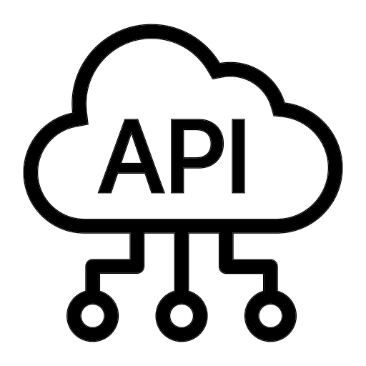
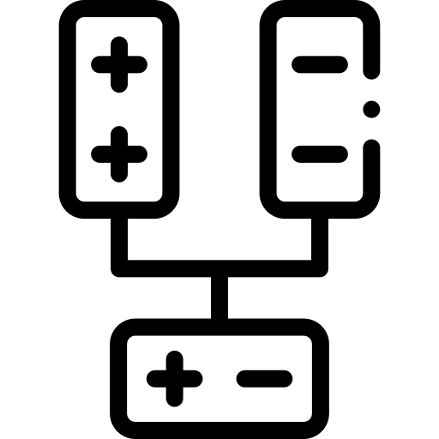


3.1 클라우드 보안의 중요성
클라우드는 편의성과 민첩성을 제공하지만,
동시에 관리 범위 확대와 가시성 부족으로 인해 새로운 형태의 보안 위협을 동반
기존 위협 계승
공격 표면 확대
신규 위협 등장
API 리스크
가시성 한계
기존 IT의 보안 위협이 클라우드에도 그대로 존재
인터넷 기반 접근성으로 공격 경로 급증
가상화 · 멀티테넌시로 인한 새로운 취약점
잘못된 API 호출 · 설정이 즉시 사고로 연결
물리적 통제 부족과 모니터링 사각지대 존재

Slide 20



3.2 클라우드 속성
멀티 테넌시
접근성
탄력성
하나의 물리 자원을 여러 사용자가 가상화로 공유
제공자: 물리·가상화·인프라 운영
사용자: OS·계정·SW 내부 운영만 수행
SaaS 모델의 대중화로 비용 절감과 운영 효율성 증가의 목적으로 인해 고객마다 별도로 운영되는 싱글 테넌시 방식에서 변경
인터넷을 통해 언제·어디서든 자원 접근 가능
온프레미스: 경계 방화벽 중심 통제
클라우드: 권한(인증·인가) 기반 접근 제어
디바이스·OS 무관하게 API로 자원 제어
자원이 필요에 따라 유연하게 생성·변경·삭제
Scale-Up/Down: 사양 증설·축소
Scale-Out/In: 자원 수량 추가·감소
온프레미스 고정 자원 방식과 근본적 차이
보안 고려사항
보안 고려사항
보안 고려사항
통제 실패로 논리적 격리가 유지되지 않을 경우 테넌트 간 자원 및 데이터의 비인가 접근 발생 가능
데이터 암호화, 키 관리, IAM, 접속 이력 모니터링이 중요
적절한 통제 없이 높은 접근성이 유지될 경우 비인가 접근 및 보안 위험 증가 가능
기존 레거시 방식의 보안 장비 중심 통제는 비용 증가 및 클라우드 장점 저해 우려
초기 설계 단계부터 클라우드 환경에 적합한 접근 통제 및 보안 구조 수립이 중요
통제 실패로 자원 생성·변경·삭제 과정이 모니터링되지 않을 경우 보안 설정 누락 발생 가능
자동화 기반 보안 정책 적용 및 점검을 통해 의도치 않은 자원 증가·설정 누락 사전 방지

Slide 21
3.3 클라우드 보안 모델
성벽형 / 경계형 보안 모델
공항형 보안 모델
제로 트러스트 모델
특징
특징
특징
네트워크 경계 명확히 분리
내부 진입 후 신뢰 허용
방화벽, DMZ, 내부망 다단계 구성
접속 시마다 인증 및 권한 검증
인바운드, 아웃바운드 모두 통제
다중 요소 인증(MFA) 강화
접속 위치 무관 자격증명 기반
최소 권한 원칙 상시 적용
마이크로 세그멘테이션
모든 접근 로깅, 감사
한계 및 고려사항
한계 및 고려사항
한계 및 고려사항
내부자 위협에 취약
모바일, 원격 환경 대응 한계
클라우드 동적 자원 반영 불가
내부 자유로운 활용 허용
모든 행위 책임 추적성 필요
구현 복잡성 높음
VPN 의존 탈피 필요

Slide 22
3.4 클라우드 보안 핵심 4요소
핵심 목표
주요 기술 및 방법
위험 수준
계정 및 접근 관리
권한 최소화 및 인증 강화
MFA, RBAC, Zero Trust
매우 높음
데이터 보안
저장 / 전송 데이터 보호
AES-256, TLS 1.3, DLP
매우 높음
네트워크 보안
위협 탐지 및 트래픽 보호
VPC, WAF, IDS/IPS
높음
컴플라이언스
규정 준수 및 감사 대응
CSPM, SIEM, 자동화 감사
높음

Slide 23

3.4 클라우드 보안 핵심 4요소
계정 및 접근 관리
네트워크 보안
클라우드 자원에 접근하는 사용자의 신원을 확인하고 권한을 관리하는 영역
가상 환경 내 네트워크 경계를 설정하고 악성 트래픽의 유입을 물리적/논리적으로 막음
MFA
비밀번호 외 추가 인증을 통해 도난된 계정의 무단 접속을 차단
VPC
독립된 가상 네트워크를 구성하여 외부 인터넷으로부터 자원을 격리
RBAC
직무에 필요한 최소 권한만 부여하여 내부자에 의한 보안 사고 범위를 최소화
WAF
웹 애플리케이션을 노린 특정 공격(SQL 인젝션 등)을 정교하게 걸러냄
Zero Trust
아무도 믿지 않는다는 원칙하에 모든 접속 요청을 매번 검증하고 감시
IDS / IPS
비정상적인 네트워크 패턴을 분석하여 공격 시도를 감지하고 차단
데이터 보안
컴플라이언스
클라우드 내 핵심 자산인 데이터를 암호화하여 유출 시에도 내용을 알 수 없게 보호
법적 규제를 준수하고 전체 시스템의 보안 설정이 올바른지 지속적으로 감시
AES-256
저장된 데이터와 전송 중인 데이터를 철저히 보호
CSPM
설정 오류를 자동 탐지하고 규정 위반 사항을 실시간으로 알림
DLP
민감 정보(개인정보 등)가 외부로 나가는 패턴을 실시간 탐지하여 차단
SIEM
보안 이벤트를 중앙에서 수집·분석하여 사고 발생 시 신속하게 대응
KMS
암호화에 사용되는 키를 안전하게 생성,저장,회전시키며 중앙 집중 관리
감사 로그
모든 활동을 남겨 사후 추적성을 확보하고, 산업별 보안 표준을 충족

Slide 24
4. 네이버 클라우드 인프라 구조 분석

Slide 25
4.1 클라우드 보안 아키텍쳐 구성 영역
클라우드 보안은 특정 영역이 아닌, 관리적·기술적·CSP 영역을 포함한 전체 아키텍처 관점에서 통합 관리 필요
관리적 보안
기술적 보안
CSP 보안
조직 차원의 정책·제도·감사 중심
시스템·데이터 보호를 위한 기술 통제
클라우드 환경 특성상 CSP 책임 영역
1
컴플라이언스
1
네트워크 보안
1
가상화 보안
준수 여부 관리 및 법·제도 변화 대응
방화벽, IPS, IP 관리, 접근 통제
하이퍼바이저 보호, 가상 자원 분리
2
보안 정책
2
서버 보안
2
물리 보안
수립 및 지속적 유지 ·관리
접근 제어, 계정, 패치, 형상 관리
데이터 센터 출입 통제 및 시설 보호
3
보안 조치
3
콘텐츠 보안
3
계약 · 인증
구성 및 역할 정의
개인정보 암호화, 접근 로그 관리
CSP 보안 수준 검증 및 계약 관리
4
보안 감사
4
애플리케이션
정기적 Aduit 수행
취약점, API 인증, 해킹, 위변조 방지
법·제도 변화에 따라 지속적으로 점검·관리
" 보안 기준과 운영 방향을 정의하는 영역 "
Application·통신·서버·스토리지 전 구간 보호
" 실제 공격을 탐지·차단하는 핵심 방어 영역 "
SLA 및 인증을 통한 지속적 검증 필요
" 클라우드 인프라 계층을 제공자가 책임지는 영역 "

Slide 26





4.2 구성도
트래픽 흐름
평촌 IDC
민간 NCP
ISP
Inbound
ISP → BR → CS → ① IDS tap → ② Gigamon → ③ NAT → IPS/WAF → Gigamon →
④ IDS tap → CS → DS → ⑤ CNC Block
BR
Outbound
CNC Block → DS → CS → ④ IDS tap → Gigamon → IPS/ WAF → ③ NAT → ② Gigamon → ① IDS tap → CS → BR → ISP
1
IDS Tap
3
NAT
NAT 변환을 거치기 이전으로, 공인 IP로 탐지
공인 IP에서 사설 IP로 변환
2
Gigamon
4
IDS Tap
평촌 IDC
공공 NCP
CS
Guard
등록된 고객정보를 확인하여 IPS / WAF로 전달
NAT 변환을 거친 이후, 변환된 사설 IP로 탐지
Haproxy
AS
5
CNC Block
Gigamon 스위치
고객의 VM이 존재하는 XEN 기반의 서버(PM)의 묶음으로 전달
IDS
DDoS
isp
L4 -NAT
인터넷 통신 사업자 (SK, KT, LG 등)외부 인터넷과 내부 네트워크의 연결 시작점
br
DS-Gov
DS-Gov
클래식 공인 집선 장비 민간/공공 트래픽 분기점 역할
WAF
IPS
cs
최상단에 위치한 스위치 N-S(North-South) 트래픽 처리 담당
FW
ds
N-S 및 E-W 트래픽 분기점 Default Gateway 역할 수행
CNC Block
MGT Block
as
서버 간 트래픽 처리 CNC Block 내 VM과 직접 연결
Gigamon
스위치 미러링 포트에서 오는 여러 데이터를 Filtering해서 모니터링 장비로 보내주는 장비

Slide 27
4.2 구성도
DS
구성
CNC Block
CNC Block 이란?
DS + Access Switch + PM을 하나의 논리 단위로 묶은 NCP 기본 인프라 블록
Access Switch(L2)
계층 구조
PM 내부 구조
DS: CNC Block 외부 네트워크 진입점
AS: DS와 PM을 물리 연결 (L2)
Master PM: PM 클러스터 전체 제어
PM: 실제 VM이 올라가는 물리 서버
pNIC: 외부 트래픽 출입구 (물리 NIC)
하이퍼바이저: PM 자원(CPU/메모리)을 VM으로 분할
vSwitch: VM들을 연결하는 가상 스위치로, ACG 정책의 적용 지점
VM: 고객에게 할당되는 가상 서버 1대이며, 각 VM은 독립된 vNIC 보유
Master PM
PM
PM
PM
일반 클라우드 가상환경 트래픽 흐름
VM
VM
PM
Inbound
pNIC 수신 → 하이퍼바이저 처리 → vSwitch에서 ACG 정책 검사 → 허용 – VM / 차단 - Drop
VM – VM
VM 1 송신 → vSwitch 에서 ACG 정책 검사 (같은 PM 내에서도) → 허용된 경우 VM 2에 전달
PM
Physical NIC(pNIC)
Outbound
VM 송신 → vSwitch → 하이퍼바이저 → pNIC 송출 → DS → 보안장비
Hypervisor
멀티테넌시 격리
Virutal Switch
하나의 PM 내 여러 고객의 VM이 존재하여, 하이퍼 바이저가 자원 (CPU/ 메모리) 격리
ACG가 네트워크 접근을 격리하고, 고객 간 VM은 서로 접근 불가
VM 1 (gurest A) [vMIC]
VM 2 (gurest B) [vMIC]
VM 3 (gurest C) [vMIC]
ACG 적용 위치 = vSwitch
물리 방화벽이 아닌 소프트웨어 정책으로,VM 단위로 인/아웃 규칙 적용
동일 PM 내 VM 간 통신도 예외 없이 ACG 통과
Notes:
- 일반 클라우드 가상환경 트래픽 흐름
+ NCP 구성도 내 정확한 통신 흐름을 식별 할 수 없어 일반적인 클라우드 네트워크 트래픽 통신 기입

Slide 28
4.2 구성도
물리 영역 – CNC Block
논리 영역 – 고객 A
PM 1
PM 2
PM 3
VPC-PRD [ 고객 A의 운영 환경 ]
VM 1
VM 5
VM 9
PM 1·2·3에 흩어진 VM들이 하나의 논리 네트워크로 묶임
실제 고객은 해당 VPC 환경을 관리하며, PM은 CSP(NCP)의 몫
고객 A의 WEB
고객 C의 WAS
고객 C의 DB
VM 2
VM 6
VM 10
Subnet - WEB
고객 B의 WEB
고객 A의 WAS
고객 B의 WAS
VM 1 + VM 11
NCP 자동 묶음
VM 3
VM 7
VM 11
Subnet - WAS
고객 A의 DB
고객 B의 WEB
고객 A의 WEB
VM6
VM 4
VM 8
VM 12
Subnet - DB
고객 C의 WEB
고객 B의 DB
고객 C의 WEB
VM 3
CNC Block의 PM들이 생성한 VM들은 NCP 소프트웨어에 의해 VPC로 논리 묶음이 진행되어, 같은 PM 안에서도 여러 고객의 VM이 섞여 있고 한 고객의 VM은 여러 PM에 분산 될 수 있음

Slide 29
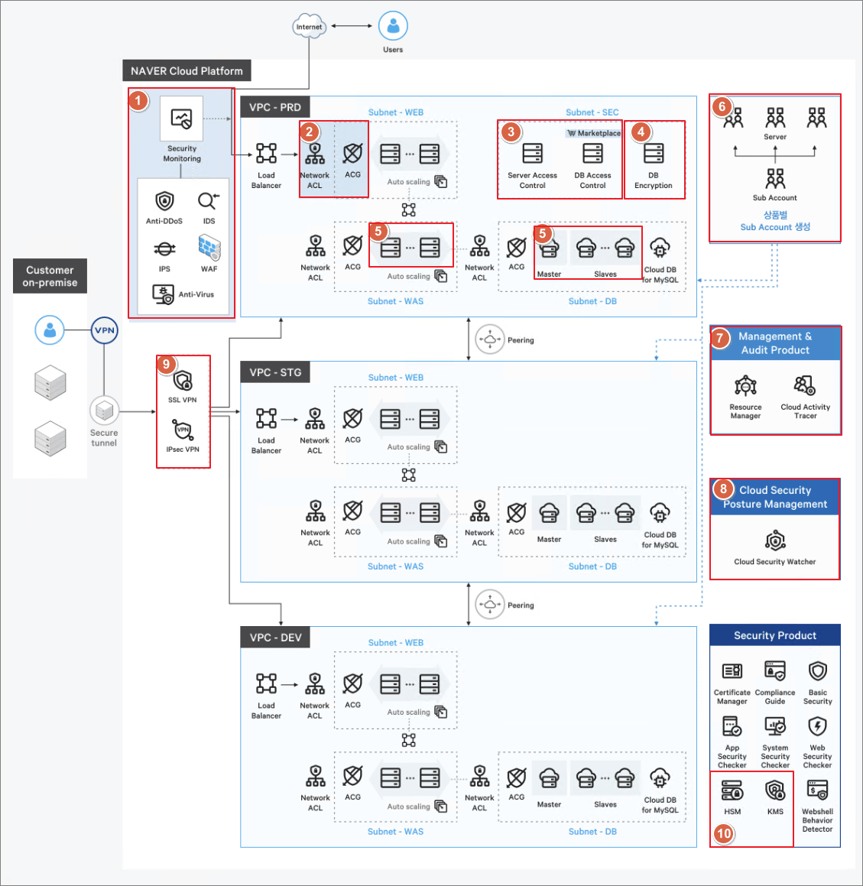
4.2 NCP 구성 보안 아키텍처
1
Security Monitoring
클라우드 컴퓨팅 서비스 외부로부터 발생하는 DDoS, 비인가 접속, 악성코드 감염 등에 대비한 보안 대책
2
Network ACL(VPC 환경), ACG
Network ACL(VPC 환경), ACG(Access Control Group)를 이용하여 서비스 접근통제
3
시스템 접근제어, DB 접근제어(마켓플레이스)
사용자 계정 생성, 사용자 계정관리, 접근 기록 관리, 시스템 접근제어
DB 접근제어 솔루션(3rd-party)을 통해 고객이 직접 생성한 Server, DB 등 리소스에 대한 계정관리 및 접근통제
4
DB 암호화(마켓플레이스)
DB암호화 솔루션(3rd-party)을 통해 고객의 중요정보를 암호화 및 안전한 암호 키 관리를 제공
5
고객 관리 영역
Server, DB 등 생성된 리소스의 계정 관리는 고객의 관리 영역
6
Sub Account
Sub Account 상품을 통해 사용자를 식별할 수 있도록 계정을 할당하고 서비스별로 권한을 분리
7
Resource Manager, Cloud Activity Tracer
Console에서 서버, DB, 네트워크 등 리소스에 대해 생성, 변경, 삭제 기록을 모니터링하는 기능을 제공
8
Cloud Security Watcher
클라우드 자산 통합 관리 기능을 제공. 리소스 현황 시각화와 주요 보안 프레임워크 준수 여부 평가 및 상시 모니터링 가능
9
IPsec VPN, SSL VPN
NCP에 저장 또는 전송 중인 데이터를 보호하기 위해 Ipsec VPN, SSL VPN을 제공
10
KMS, HSM
Key Management Service는 암호 기능 운용/구현을 위해 반드시 필요한 요소인 "암호 키 관리" 기능을 제공하는 서비스 Hardware Security Module 데이터 암호화 키를 안전하게 보호하기 위한 물리 보안 장치 서비스(표준 및 규정 준수 요건을 충족)
※ 마켓플레이스: 네이버 클라우드 플랫폼의 마켓플레이스에서 제공하는 보안/솔루션을 VM 형태로 바로 설치해서 쓰는 서비스

Slide 30












4.2 NCP 구성 보안 아키텍처 – VPC 네트워크 구성
구성
Security Monitoring
VPC 란?
Public/Private Subnet으로 분리된 NCP 가상 네트워크 단위이며, 환경별(PRD / STG / DEV) VPC를 분리 운영하여 보안 경계 유지
Anti-DDoS
IDS
IPS
WAF
계층 구조
환경 분리
Public Subnet: LB·NAT·Bastion. 외부 노출 최소화
WAS(Private): 비즈니스 로직. WEB에서만 접근
DB(Private): 내부망, 직접 접근 금지
SEC Subnet: 접근제어·암호화 전용 구간
VPC-PRD: 운영 환경
VPC-STG: 스테이징/테스트
VPC-DEV: 개발 환경
Peering: VPC 간 필요 시 연결
Public Subnet
Load
Balancer
NAT
Gateway
Private Subnet – WEB/WAS
일반적인 클라우드 가상환경 트래픽 흐름
Inbound
Internet → Security Monitoring → LB(Public) → WEB/WAS(Private) → DB
Web/WAS Servers
내부 이동
WEB → WAS → DB (단방향 제어, 역방향 직접 접근 차단)
Private Subnet – DB
Outbound
Private Server → NAT Gateway → Internet (외부 노출 IP 단일화)
Master
Slaves
이중 접근 통제
DB Servers
구분 | ACG | Network ACL
적용 단위 | 서버 (VM) | 서브넷
제어 범위 | 세밀한 포트 및 IP 제어 | 서브넷 전체 차단
역할 | 서버 레벨 방화벽 | 서브넷 레벨 방화벽
Subnet - SEC
ACG
ACL
Secure Zone

Slide 31







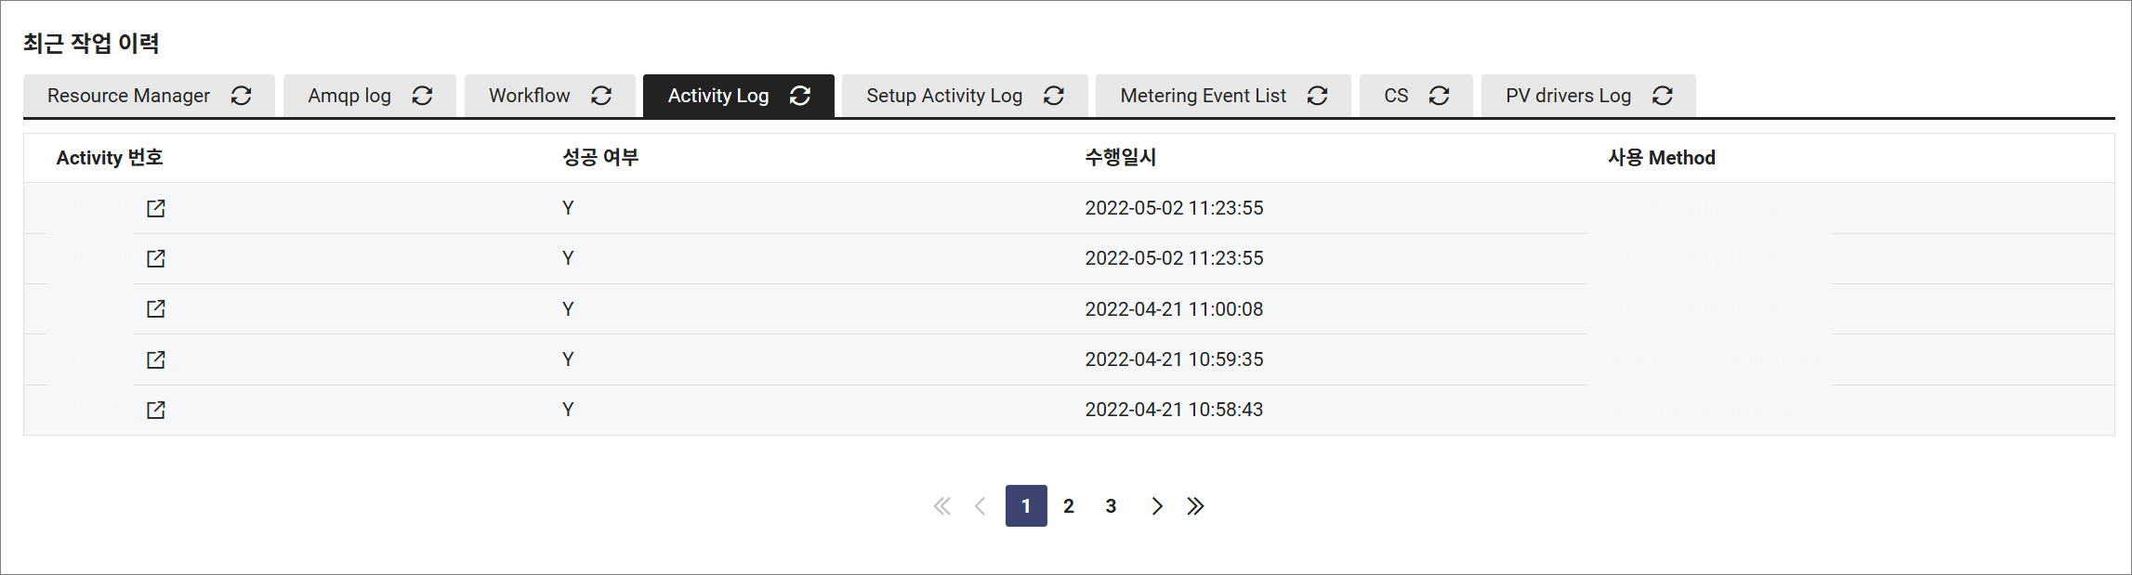

4.2 NCP 구성 보안 아키텍처 –계정·권한 통제
구성
Sub Account 구조
메인 계정(Root)
메인 계정을 직접 운영 계정으로 쓰지 않고, Sub Account로 권한을 분리하며, 부여된 권한 범위 내에서만 작업 가능
핵심 원칙
Cloud Activity Tracer
Sub Account (운영자 분리)
메인 계정 직접 사용 최소화
역할별 최소 권한 부여
서비스별 상세 권한 구성
ABAC 성격의 권한 설정 지원
콘솔/API를 통한 계정 활동 기록
Sub Account 권한 변경 추적
비정상 API 호출 탐지
신규 인증키 생성 이력 확인
운영자 A
운영자 B
운영자 C
모든 행위 기록
탐지 후 Activity Log에서 확인하는 항목
Cloud Activity Tracer
리소스 생성·삭제 이력
Sub Account 접근 이력
탐지 시점 전후 어떤 리소스가 만들어졌는지 확인 가능 → 공격자의 거점 확인 가능
어느 운영자 계정이 접근했는지 확인 가능 → 계정 탈취 여부 확인 가능
Resource
Manager
Cloud
Insight
이상 탐지 연계
보안 알림 모니터링

Slide 32


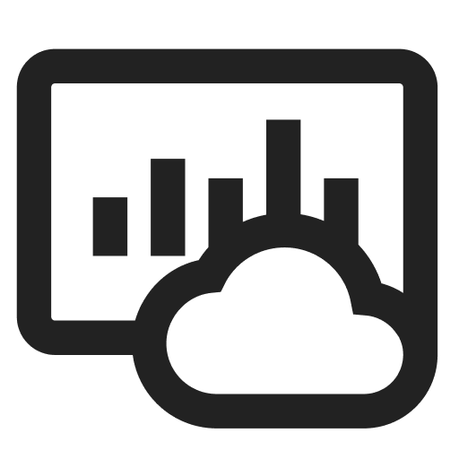
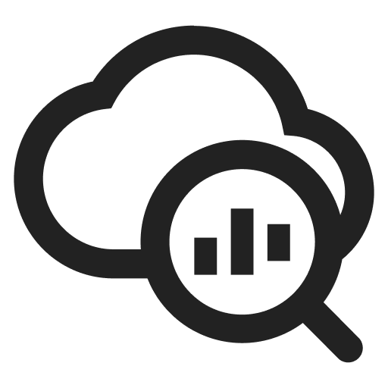
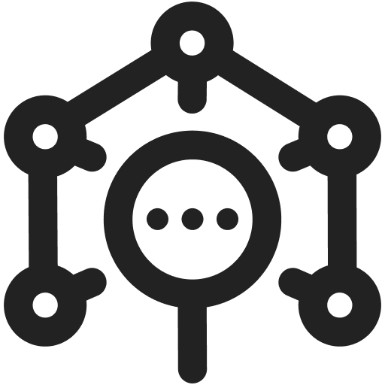
4.2 NCP 구성 보안 아키텍처 – 로그·감사 체계
구성
콘솔/API 행위
서버 로그
서비스 로그
Cloud Activity Tracer
로그 수집
콘솔/API를 통한 계정 활동 기록. 관리 행위 감사 목적으로 누가 어떤 리소스를 변경했는지 추적
Cloud Log Analytics
Cloud Activity
Tracer
Cloud Log
Analytics
다양한 서비스 로그를 수집·분석·저장
운영/보안 로그 분석 목적으로 서버·서비스 로그 통합 관리
분석 및 저장
조사 시 로그 별 확인 항목
Cloud Insight
Monitoring
로그 종류 | Activity Tracer
리소스 생성·삭제·변경 | 탐지 시점 전후 어떤 리소스가 만들어졌는지
API 호출 이력 | 이상 IP에서 어떤 API가 언제 호출됐는지
Sub Account 행위 | 어떤 운영자 계정에서 발생한 행위인지
인증키 생성 | 침해 후 지속성 확보용 키 생성 여부
콘솔 로그인 기록 | 비정상 접근 시간대·IP 확인
웹 접근 로그 (WAF·LB) | 외부에서 어떤 URL·파라미터로 요청이 들어왔는지
DB 쿼리 로그 | 대용량 SELECT·DUMP - 데이터 탈취 규모 추정
이상 탐지 / 알림
로그 검색 및 대시보드
Object Storage
(장기 보관)

Slide 33
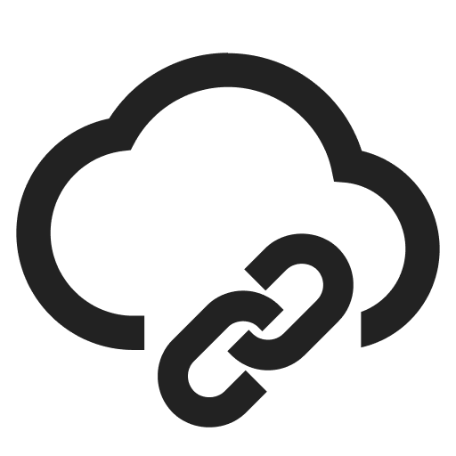



4.2 NCP 구성 보안 아키텍처 – 보안 운영 체계
구성
Security Monitoring
실시간 외부 위협 모니터링 기반 보안 서비스
IDS, Anti-DDoS, WAF, Anti-Virus, IPS가 포함 되며 탐지/차단 역할
외부 위협 / 내부 이상행위
Cloud Security Watcher (CSPM)
자산 가시성, 규정 준수 평가, 위협 교정 기능을 제공하는 CSPM 성격의 서비스
보안 형상 점검/오구성 탐지 역할
Security Monitoring
항목 | Security Monitoring | Cloud Security Watcher
성격 | 보안 탐지 및 차단 | 보안 형상 점검
주요 기능 | IDS / IPS / WAF / DDoS | 오구성, 오픈포트 탐지
대응 방식 | 실시간 차단 | 설정 개선 권고
Anti-DDoS
IDS
IPS
WAF
SOC 탐지 → 분석 → 조치 흐름
Cloud Security Watcher
(CSPM · 형상 점검)
자산 가시성·
오구성 탐지
규정 준수·위협 교정
이벤트 탐지
Security Monitoring (IDS/WAF) 경보
로그 분석
IDS/IPS/WAF Raw 데이터 직접 확인 - 패킷·트래픽·공격 패턴 출발지 IP · 악성 IP 대조
Webshell
Detector
Security
Checker
영향 범위 판단
영향 받은 리소스·계정·데이터 범위 식별
CSPM: 관련 오구성 자산 목록 확인
고객 환경 기준 서비스 중단 가능성 판단

Slide 34
5. 클라우드 보안 위협

Slide 35

5.1 MITRE ATT&CK
실제 공격자들의 행동을 바탕으로, 공격 목적과 방법을 체계적으로 정리한 공개 모델
공격자가 왜, 어떻게, 어떤 순서로 움직이는지를 공통 언어로 정리한 프레임워크
MITRE ATT&CK
개념
MITRE ATT&CK은 실제 발생한 사이버 공격 사례를 바탕으로 공격자의 전술(Tactics), 기법(Techniques), 절차(Procedures)를 체계화한 지식 베이스
전 세계 보안 전문가들이 공유하는 "공격자의 행동 양식 사전"이자, 위협 중심(Threat-informed) 방어 체계 가이드
구조
Tactics (전술 / 'Why'): 공격자의 전략적 목표 (예: 초기 침투, 권한 상승, 데이터 유출 등 14개 항목)
Techniques (기법 / 'How'): 전술을 달성하기 위한 구체적인 방법 (예: 피싱 이메일, 무차별 대입 공격 등)
Procedures (절차 / 'What'): 특정 공격 그룹이 기법을 실행하는 구체적인 단계나 도구 활용 사례
CLOUD MITRE ATT&CK
기존의 MITRE ATT&CK(Enterprise)이 주로 물리적인 서버나 엔드포인트(Windows, Linux 등) 환경에서의 공격자 행동을 다룬다면, Cloud Matrix는 가상화된 인프라와 관리 서비스(SaaS, PaaS, IaaS) 특유의 공격 수법에 집중
공격의 대상: OS보다는 Cloud API, 관리 콘솔(Console), 계정 등을 노림
기존에는 피싱이나 취약점 공격이 주를 이뤘다면, 클라우드에서는 임시 자격 증명 탈취(Cloud Instance Metadata Service)나 설정 오류(Misconfiguration)를 통한 침투가 핵심 / 기존에는 백도어를 설치했다면, 클라우드에서는 새로운 사용자 계정 생성이나 액세스 정책 수정을 통해 권한을 유지
클라우드 매트릭스에만 존재하는 고유한 기법:
Cloud Service Dashboard: 클라우드 관리 화면을 통해 인프라 정보를 수집하는 기법
Steal Web Session Cookie: MFA(다요소 인증)를 우회하기 위해 브라우저의 세션 쿠키를 탈취하는 수법
Serverless Execution: Lambda나 Azure Functions 같은 서버리스 기능을 악용해 코드를 실행하는 방식

Slide 36
5.1 CLOUD MITRE ATT&CK
Tactics | 설명 | Techniques
Initial Access | 공격자가 공격 대상의 네트워크에 침입하려는 초기 단계이며, 탐지의 최전선 | Drive-by Compromise Exploit Public-Facing Application Valid Accounts
Execution | 공격자가 침투에 성공 후, 원하는 코드나 명령을 실행시키는 단계로 다른 Tactic과 연계되어 나타남 | Cloud Administration Command Serverless Execution Poisoned Pipeline Execution
Persistence | 공격자가 시스템에 한번 침투한 후, 재부팅∙계정 변경 후에도 다시 접근할 수 있는 교두보를 유지하기 위한 행위 | Implant Internal Image Account Manipulation Cloud Application Integration
Privilege Escalation | 공격자가 낮은 권한으로 침투한 후, 높은 권한(관리자)을 획득하기 위해 수행하는 행위로 고가치 데이터 접근과 최종 목표 달성이 가능 | Account Manipulation Abuse Elevation Control Mechanism
Tactic 별 주요 Technique
1) Initial Access - Exploit Public-Facing Application
인터넷에 노출된 웹 서버, 웹 애플리케이션, 데이터베이스, 관리 인터페이스, 각종 서비스 포트의 취약점이나 설정 오류를 악용해 처음 침투하는 방식, 소프트웨어 버그뿐 아니라 일시적 결함이나 오설정 포함
공격 대상은 인터넷에 공개된 시스템이고 성공하면 해당 서버/컨테이너/인스턴스를 장악한 다음 클라우드 API나 Cloud Instance Metadata API 같은 곳으로 확장
2) Execution - Cloud Administration Command
클라우드 관리 기능을 이용해 VM 안에서 명령을 실행하는 방식. 핵심은 공격자가 VM에 직접 SSH/RDP로 붙지 않아도, 클라우드 관리 서비스가 대신 명령을 실행
공격자가 클라우드 환경에 대한 관리자 권한을 획득하면 클라우드 관리 서비스를 악용하여 환경의 가상 머신에서 명령을 실행할 수 있음.
3) Persistence - Implant Internal Image
클라우드/컨테이너 이미지에 백도어를 심어, 해당 이미지로 새로운 인스턴스가 생성될 때마다 자동으로 감염되도록 하는 기술
인프라가 확장(Auto Scaling)할 때마다, 감염 인스턴스가 자동으로 생성되며 이미지 자체에 심어져 있어 운영 도중에 탐지가 어려우며 한번 성공하면 전체 클라우드 인프라로 자동 확산 가능
4) Privilege Escalation -Account Manipulation
클라우드 환경에서 공격자가 제어하는 계정에 추가 역할이나 관리자 권한을 부여하여 테넌트 전체에 대한 무제한 접근을 확보하는 기술
관리자 권한 획득 시, 다른 관리자의 계정까지 리셋 가능하며 정상적인 IAM 조작으로 보여 탐지가 어려움

Slide 37
5.1 CLOUD MITRE ATT&CK
Tactics | 설명 | Techniques
Defense Evasion | 공격자가 보안 솔루션(보안 기능)에 탐지되지 않기 위해 수행하는 행위 | Modify Authentication Process Modify Cloud Compute Infrastructure Unused/Unsupported Cloud Regions
Credential Access | 공격자가 계정명, 비밀번호, 인증서 등 자격증명을 탈취하는 행위 | Modify Authentication Process Steal Web Session Cookie Steal Application Access Token
Discovery | 공격자가 침투 후, 내부 네트워크 환경을 파악하기 위해 시스템∙네트워크 등 정보를 수집하는 행위 | Cloud Infrastructure Discovery Cloud Service Dashboard
Lateral Movement | 공격자가 침투한 시스템에서 내부 다른 시스템으로 이동하며 영향 범위를 확장하는 행위 | Implant Internal Image Software Deployment Tools Taint Shared Content
Tactic 별 주요 Technique
1) Defense Evasion - Modify Cloud Compute Infrastructure
가상 머신, 인스턴스, 이미지 등의 클라우드 컴퓨팅 인프라(Infrastructure)를 생성·수정·삭제하여 보안 설정을 우회하고 접근 권한을 확보하는 기술
인프라 변경은 정상 작업처럼 보이기 때문에 탐지를 어렵게 만들고, 로그 및 흔적을 숨겨 공격 행위를 은닉하는 데 활용
2) Credential Access - Modify Authentication Process
인증 정책과 MFA, 인증 모듈 등의 동작 방식을 변경해 자격 증명을 탈취하거나 인증 절차를 우회하는 기술
획득한 권한은 내부 리소스뿐 아니라 VPN, 원격 접속 등 외부 서비스까지 접근 제어를 우회하는데 활용 가능
3) Discovery - Cloud Service Dashboard
클라우드 관리 콘솔(웹 콘솔/CLI 등)을 통해 전체 인프라 및 계정 정보 수집
별도 공격 없이 로그인만으로 정보 수집 가능하며 네트워크 스캔 없이도 환경 파악이 가능한 클라우드 특화 정찰 방식
4) Lateral Movement - Software Deployment Tools
Ansible, Terraform 등 관리 도구를 악용하여 다수 시스템에 명령 실행
정상 관리 행위로 위장되어 탐지 어려우며, 클라우드 환경 특성상 빠른 확산이 가능한 이동 방식

Slide 38
5.1 CLOUD MITRE ATT&CK
Tactics | 설명 | Techniques
Collection | 공격자가 최종 목표인 데이터(DB, 스토리지, 파일시스템 등)를 수집하는 행위 | Data from Cloud Storage Automated Collection Data from Information Repositories
Exfiltration | 공격자가 수집한 데이터를 외부로 탈취하기 위한 행위 | Exfiltration Over Web Service Transfer Data to Cloud Account Exfiltration Over Alternative Protocol
Impact | 공격자의 최종 목표를 달성하는 행위가 포함되며 데이터 조작, 방해, 파괴 등의 행위 | Data Encrypted for Impact Financial Theft Service Stop
Tactic 별 주요 Technique
1) Collection - Automated Collection
클라우드 API(CLI/SDK)를 활용하여 Object Storage 등 데이터 대량 조회/수집
기존 온프레미스와 달리 IAM 자격증명 하나로 전체 리전/버킷 접근이 가능해 대규모 탈취가 단시간에 발생
2) Exfiltration - Transfer Data to Cloud Account
공격자 계정 또는 외부 저장소로 데이터 전송하여 탈취 수행
Object Storage 공유 URL, 외부 업로드 기능 등을 악용하여 데이터 유출
정상 클라우드 트래픽(API/HTTPS)으로 위장되어 탐지 어려움
3) Impact - Data Encrypted for Impact (Ransomware)
클라우드 암호화 키 관리 기능을 악용하여 데이터 복구 불가 상태 유도
암호화 설정 변경 또는 키 접근 권한 변경을 통해 서비스 장애 발생

Slide 39
5.1 CLOUD ATT&CK vs Enterprise ATT&CK
핵심 차이점
계정 – 새로운 경계
API가 모든 공격의 경로
IAM이 방화벽을 대체 — 올바른 계정 통제 없이는 네트워크 방어 무의미
악성코드 불필요 — API 호출만으로 리소스 생성·데이터 탈취·삭제 가능
정상 행위처럼 보임
탐지는 로그에만 의존
탈취된 자격증명으로 로그인 → 정상 트래픽으로 보여 탐지 더 어려움
물리·네트워크 레벨 탐지 한계 → CloudTrail·Activity Log가 유일한 증거
구분 | Enterprise ATT&CK | CLOUD ATT&CK
대상 환경 | 엔드포인트·서버·네트워크·AD | IaaS · PaaS · SaaS · 컨테이너
주요 공격 경로 | 악성코드 실행 취약점 익스플로잇 · 피싱 | 탈취 계정 (Valid Accounts) API 오용 · 설정 오류
특징적 Tactic | Lateral Movement 내부 네트워크 이동 | Collection + Exfiltration 데이터 직접 탈취
경계 구조 | 물리·논리 경계 명확 (방화벽·DMZ·내부망 구분) | 경계 없음 (모든 것이 API) IAM이 유일한 경계
탐지 방법 | 이상 프로세스·파일 변경 네트워크 트래픽 이상 | 로그 기반 탐지 정상 자격증명 → CAT 의존
핵심 통제 | AV · EDR · 방화벽 · IPS | MFA · IAM · CSPM · CloudTrail

Slide 40
5.1 CLOUD MITRE ATT&CK - 실제 사건으로 보는 CLOUD MITRE ATT&CK
사건 | 설명 | 핵심 원인 | 주요 Tactic 흐름 | 탐지 공백
Snowflake 고객 계정 해킹 사건 | MFA 미적용 계정을 통해 시스템 접근 후, 데이터 유출 및 금전 요구 | MFA 미적용 및 Credential Suffing | Initial Access → Exfiltration | MFA 정책
주요 흐름
1단계
2단계
3단계
4단계
Credential Access - Brute Force (T1110)
Credential Access - MFA Request Generation (T1621)
Initial Access
- Valid Accounts - Cloud (T1078.004)
Discovery
- Cloud Infrastructure Discovery
탈취된 자격 증명으로 무차별 대입공격 진행
MFA 우회 목적 대량 시도
탈취 계정으로 로그인 성공
DB 서버 및 관리자 페이지 접근
탐지 가능 규칙
N234_Bruteforce_Threshold_Exceeded_Alert N252_MongoDB_Multi_Target_Bruteforce_Success_Alert
탐지 가능 규칙
N195_Multiple_Bruteforce_Outbound
탐지 가능 규칙
N164_HADOOP_Login_Success_Alert N166_MongoDB_Login_Success_Alert
탐지 가능 규칙
N089_Server_Status_Outbound_Alert N192_Server_Status_Inbound_Alert
5단계
6단계
7단계
Collection
- Data from Cloud Storage
Exfiltration
- Exfiltration Over Web Service
Impact
- Financial Theft
DB 데이터 수집
wget 및 curl을 사용한 대량 데이터 탈취
랜섬 요구 관련 악성 이벤트
탐지 가능 규칙
N057_Critical_SQL_Injection_Alert
탐지 가능 규칙
N147_wget_Critical_Outbound_Alert N148_curl_Critical_Outbound_Alert
탐지 가능 규칙
N4002_ISSUE_UDC_Event_Alert
탐지 공백
MFA 비활성화 여부 탐지 불가 → MFA 설정 상태는 네트워크 레벨이 아닌 계정 정책에서 확인 가능한 부분
정상 자격증명으로 로그인 성공 후 행위 탐지 어려움→ 로그인 자체는 정상으로 보이나, 이후 행위 패턴(대용량 쿼리 등)에 대한 별도 탐지 필요
※ Snowflake는 전 세계적으로 가장 널리 쓰이는 클라우드 기반 데이터 웨어하우징(Data Warehousing) 플랫폼. 기업들이 방대한 양의 데이터를 클라우드에 저장하고, 이를 분석하거나 공유할 수 있게 해주는 가상 데이터 창고.

Slide 41
5.1 CLOUD MITRE ATT&CK - 실제 사건으로 보는 CLOUD MITRE ATT&CK
사건 | 설명 | 핵심 원인 | 주요 Tactic 흐름 | 탐지 공백
CrowdStrike 업데이트 장애 | QA 부족으로 잘못된 업데이트가 배포 되면서, 수천 개 기업 시스템 다운 | 공급망 오류 배포 | Credential Access → Exfiltration | 정상 배포 채널
주요 흐름
1단계
2단계
3단계
4단계
Initial Access - Supply Chain Compromise (T1195)
Initial Access - Trusted Relationship (T1199)
Execution
- Software Deployment Tools (T1072)
Execution
- Poisoned Pipeline Execution (T1677)
공급망 소프트웨어 취약점 악용
신뢰관계를 이용한 침투
악성 배포 파일 배포 및 실행
파이프라인을 통한 악성 배포
탐지 가능 규칙
N4009_ISSUE_OpenSSL_Vuln_Alert
탐지 가능 규칙
N274_Frp_Proxy_Connection_Alert
탐지 가능 규칙
N024_Critical_Tomcat_war_File_Upload_Alert
N067_Critical_JBoss_Deploy_Alert
탐지 가능 규칙
N114_Jenkins_Exploit_Alert
N198_Jenkins_via_NodeJS_RCE_Alert
5단계
6단계
Persistence
- Implant Internal Image (T1525)
Impact
- Endpoint Denial of Service
웹쉘 배포 및 백도어 실행
시스템 다운 유발
탐지 가능 규칙
N047_WebShell_Alert
N050_Critical_WebShell_Alert
탐지 가능 규칙
N008_Denial_of_Service_Alert
N060_DDoS_Slowloris_Inbound_Alert
탐지 공백
공급망 신뢰 관계 탐지 불가 → 벤더 접근 자체가 허가된 트래픽으로 처리되어 네트워크 레벨에서 탐지 불가
정상 업데이트 채널을 통한 배포이며, 시스템 크래시 시점에서 규칙 트리거

Slide 42
5.1 CLOUD MITRE ATT&CK - 실제 사건으로 보는 CLOUD MITRE ATT&CK
사건 | 설명 | 핵심 원인 | 주요 Tactic 흐름 | 탐지 공백
Toyota 개인정보 유출 | 클라우드 시스템이 '공개' 상태로 10년간 방치되어, 누구나 데이터 열람 가능 | 클라우드 설정 10년 방치 | Discovery → Collection | 설정 오류 자체
주요 흐름
1단계
2단계
3단계
4단계
Discovery
- Cloud Service Dashboard
Discovery
- Cloud Infrastructure Discovery
Discovery
- Log Enumeration / Local Storage
Discovery
- Software Discovery
어플리케이션 정보 외부 노출
서버 상태/설정 정보 응답
파일 및 디렉터리 목록 공개 노출 및 경로 탐색
서버 소프트웨어 정보 노출
탐지 가능 규칙
N269_Application_Information_Exposure_Success_Alert
탐지 가능 규칙
N089_Server_Status_Outbound_Alert
탐지 가능 규칙
N102_Directory_Indexing_Alert
N069_Directory_Traversal_Alert
탐지 가능 규칙
N083_Critical_phpinfo_Alert
5단계
6단계
7단계
Defense Evasion
- Unused Cloud Regions (T1535)
Collection
- Data from Cloud Storage (T1530)
Exfiltration
- Exfiltration Over Web Service
방치된 클라우드 리소스 스캔
클라우드 저장소 파일 읽기 및 노출
반복 다운로드
탐지 가능 규칙
N215_NCP_MGMT_Service_Scan_Alert
탐지 가능 규칙
N107_Critical_LFI_Attack_Outbound_Alert
탐지 가능 규칙
N147_wget_Critical_Outbound_Alert N148_curl_Critical_Outbound_Alert
탐지 공백
단일 사용자의 소량 접근은 임계치 탐지로의 미발생 가능성
설정 오류 자체의 탐지 공백

Slide 43
5.2 MITRE D3FEND
D3FEND : Detection, Denial, and Disruption Framework Empowering Network Defense
사이버보안 대응 방법에 대한 백과사전적 지식
MITRE D3FEND
개념
MITRE D3FEND는 사이버 공격에 대응하기 위한 방어 기술(Countermeasure)을 체계적으로 분류하고 표준화한 기술 지식 베이스(Knowledge Base)
공격자의 관점을 다루는 ATT&CK에 대응하여, 방어자가 취해야 할 구체적인 기술적 조치를 정립한 프레임워크
Tactic
D3FEND는 단순히 나열된 기술이 아니라, 아티팩트(Artifact)와 기술(Technique)의 관계를 정의
디지털 아티팩트 (Digital Artifact): 네트워크 트래픽, 파일 시스템, 프로세스 등 공격이 흔적을 남기거나 영향을 주는 대상
기술 전술 (Tactics): 방어의 목적을 5가지 대분류로 구분
Model (모델링): 자산 및 시스템 구조 파악
Harden (강화): 공격 표면 최소화 및 취약점 제거
Detect (탐지): 악의적인 활동 식별 및 실시간 모니터링
Isolate (격리): 공격 영향 범위 제한 및 차단
Deceive (기만): 가짜 정보를 제공하여 공격자 유인/혼란

Slide 44
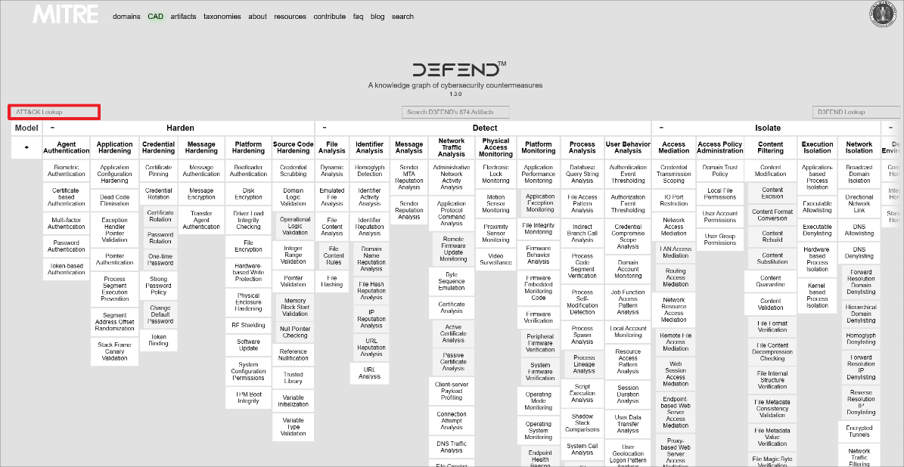
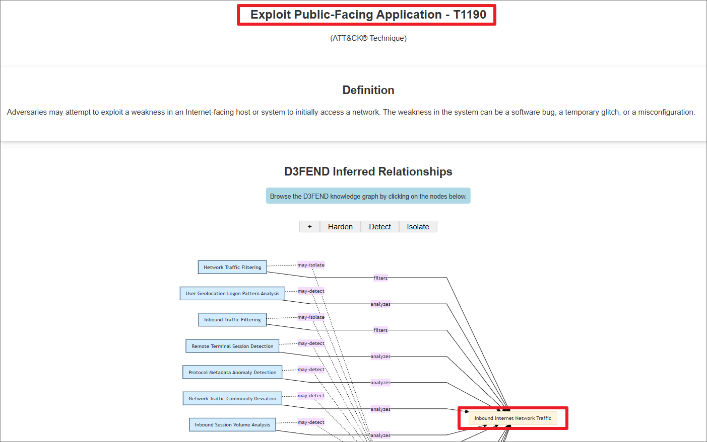
5.2 MITRE D3FEND
MITRE D3FEND 활용 방안
SOC 보고서(침해, 분석보고, 취약점조치권고) 내 ‘공격유형 설명’ 및 ‘요청사항’에 MITRE D3FEND에서 보호하고자 하는 artifacts 적용
MITRE D3FEND의 Artifacts 확인 방법
MITRE D3FEND 페이지 접속(https://d3fend.mitre.org/)
왼쪽 상단의 ATT&CK Lookup에서 MITRE ATT&CK의 Technique 검색
해당하는 Technique 클릭하면 MITRE ATT&CK의 Technique에 대응되는 MITRE D3FEND 아티팩트 확인 가능

Slide 45
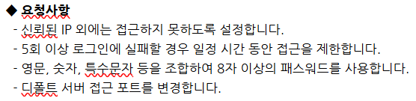
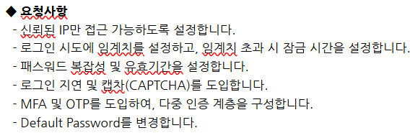
5.2 MITRE D3FEND
MITRE D3FEND 활용 방안
SOC 보고서(침해, 분석보고, 취약점조치권고) 내 ‘공격유형 설명’ 및 ‘요청사항’에 MITRE D3FEND에서 보호하고자 하는 artifacts 적용
MITRE D3FEND의 Artifacts 적용 방안
기대효과
MITRE D3FEND 아티팩트를 보고서의 ‘공격유형 설명‘ 및 ‘요청사항’에 적용
표준 프레임워크를 인용함으로써 분석가의 주장에 대한 근거 및 신뢰 확보
MITRE ATT&CK의 공격 기법과 직접적으로 매핑됨으로써 고객이 방어해야 하는 지점을 명확히 제시

Slide 46
5.3 Cloud-Native Top 10
클라우드 네이티브 환경에서는 애플리케이션 취약점 뿐 아니라
컨테이너, 오케스트레이션, 시크릿, 파이프라인까지 함께 보호해야 한다
CNAS-1
CNAS-2
CNAS-3
CNAS-4
CNAS-5
클라우드·컨테이너·오케스트레이션 설정 오류
인젝션 취약점 (클라우드·서비스 포함)
인증·인가 미흡
CI/CD 파이프라인, 소프트웨어 공급망 취약점
시크릿(Secrets) 관리 미흡
S3 공개 버킷, 컨테이너 root 실행, Kubernetes 기본 설정 그대로 사용
서버리스 이벤트 데이터 인젝션, 클라우드 서비스 파라미터 인젝션
API 엔드포인트 인증 누락, IAM 역할 남용, 마이크로서비스 간 인증 없는 통신
악성 베이스 이미지, 레지스트리 인증 미흡, 빌드 환경에 시크릿 하드코딩
환경변수·코드·컨테이너 이미지에 API 키/비밀번호 하드코딩
탐지 CSPM 자동 탐지, AWS Config Rule 위반, 공개 리소스 정기 스캔
탐지 WAF 규칙 알림, Lambda/Function 실행 로그 이상, 비정상 API 파라미터 탐지
탐지 IAM 정책 변경 이벤트, 비인증 API 호출 4xx 급증, 서비스 계정 이상 접근 탐지
탐지 CI/CD 빌드 이벤트 이상(새 환경변수, 외부 URL 요청), 이미지 서명 검증 실패 알림
탐지 코드 저장소 시크릿 스캔(TruffleHog, GitLeaks), Secrets Manager 비정상 조회
CNAS-6
CNAS-7
CNAS-8
CNAS-9
CNAS-10
과도하거나 불안전한 네트워크 정책
알려진 취약점이 있는 컴포넌트 사용
자산 관리 미흡 (Shadow IT)
컴퓨팅 리소스 할당량 제한 미흡
로깅 및 모니터링 미흡
마이크로서비스 간 통신 무제한 허용, 내부 청구/결제 서비스가 인터넷에 노출
구버전 컨테이너 이미지, 취약한 오픈소스 라이브러리 — Log4Shell 등 전파 가능
잊혀진 EC2·Lambda·스토리지, 미사용 리전 리소스 — 추적 안 되는 자산
컨테이너/API에 리소스 한도 미설정 시 DoS·과금 폭탄 — 코인마이닝 등 가능
런타임 모니터링 없음, 네트워크 트래픽 가시성 없음 — 침해 9개 탐지 불가
탐지 VPC Flow Log 비정상 통신 탐지, K8s NetworkPolicy 위반, 예상 외 서비스 간 통신
탐지 컨테이너 이미지 스캔(Trivy, Grype), CVE 신규 등록 시 영향 자산 자동 조회
탐지 CSPM 전체 자산 인벤토리, 미사용 리전 리소스 주기 스캔, 태그 미적용 리소스 탐지
탐지 CloudWatch 비정상 CPU/메모리 급증 알림, 예상 외 과금 경계값 알림
탐지 로그 파이프라인 웹스체크, CloudTrail/VPC Flow Log 수집 중단 즉시 알림, SIEM 이벤트 유입량 모니터링
Cloud-Native Top 10: OWASP에서 클라우드 환경에서 발생하는 주요 보안 위험 Top 10을 정리한 기준

Slide 47
6. 결론
클라우드 보안의 핵심은 인프라 뿐만 아니라 접근·설정·행위의 지속적인 검증과 추적하는 것이다 [책임추적성]
클라우드 보안 핵심 흐름
클라우드 보안 관제 핵심 전략
① 클라우드 전환
소유→사용 패러다임 전환과 함께, 보안 책임도 CSP와 고객이 함께 나누는 공유 구조로 바뀌었으며, 인프라는 CSP, 설정과 계정은 고객 책임으로 분리됨
② 핵심 보안 위협
클라우드 환경에서는 MFA 미적용·설정 오류·공급망 취약점이 실제 침해 사고 주 원인이었다. ▸ MFA 미적용 → Snowflake 계정 탈취
▸ 설정 오류 → Toyota 데이터 10년 노출
▸ 공급망 공격 → CrowdStrike 장애
③ 대응 방향
클라우드 보안은 단일 장비가 아니라 접근·설정·행위 3축을 통합적으로 통제하는 구조 필요 ▸ IAM / MFA → 계정 기반 접근 통제
▸ CSPM → 설정 오류 및 형상 관리
▸ 로그·SIEM → 행위 기반 탐지 및 추적 → Zero Trust 기반으로 모든 접근을 검증하는 구조 필요
① 탐지 공백을 인식
클라우드 공격은 네트워크 탐지만으로는 탐지 불가능한 영역 존재 ▸ MFA 적용 여부 확인 불가
▸ 정상 계정 로그인 이후 행위 탐지 어려움
▸ API 기반 공격은 트래픽만으로 식별 한계 → 계정 행위 기반 탐지 규칙 보완 필요
② MITRE ATT&CK & D3FEND 활용 ▸ ATT&CK → 공격 흐름 표준화
▸ D3FEND → 대응 기술 체계화
→ ATT&CK Technique과 매핑하여 SOC 보고서의 신뢰성과 대응 근거 강화 가능
③ Cloud-Native Top 10 (CNAS)
클라우드 환경에서 가장 중요한 보안 영역은 설정 오류 · 시크릿 관리· 자산 가시성 ▸ 오구성 (Public 노출)
▸ 시크릿 관리 실패 → 클라우드 사고의 대부분은 설정에서 발생

Slide 48
-
End of Document
-
Thank You
-

